Slide 1

QUVAE
Research and Publications
การเตรียมบทความเพื่อส่งตีพิมพ์ในวารสาร F1000Research
ผู้ช่วยศาสตราจารย์ ดร.กู้เกียรติ ทุดปอ
คณะสาธารณสุขศาสตร์ มหาวิทยาลัยมหาสารคาม

Slide 2
Outline
How F1000Research works.
2. Manuscripts & cover letter
3. Data availability (word/excel/pdf)
4. Extended data (word/excel/pdf)
5. Reporting guidelines

Slide 3
How F1000Research works.
F1000Research: accepts all types of manuscripts (quantitative/qualitative/review/case report)
Open access: ผู้อ่านสามารถ download ได้ฟรี ผู้วิจัยจ่ายค่าตีพิมพ์
Open reviews: ผู้วิจัยทราบว่า reviewers เป็นใคร/ reviewers ก็ทราบว่าผู้วิจัยเป็นใคร
Transparent data: ผู้วิจัย upload raw data/เอกสารจริยธรรม/เอกสารยินยอมของอาสาสมัคร บนฐานข้อมูล ซึ่งผู้อ่านสามารถ download มาอ่านได้
Fast publication: ตอบรับ & ออนไลน์ก่อน reviews/ นิสิต-นักศึกษา ใช้ paper ที่ออนไลน์จบการศึกษาได้
Article revision: revise or not revise (up to you)

Slide 4
Timeline
Submission
Resubmission+Requested data
Acceptance
Peer reviews

Slide 5

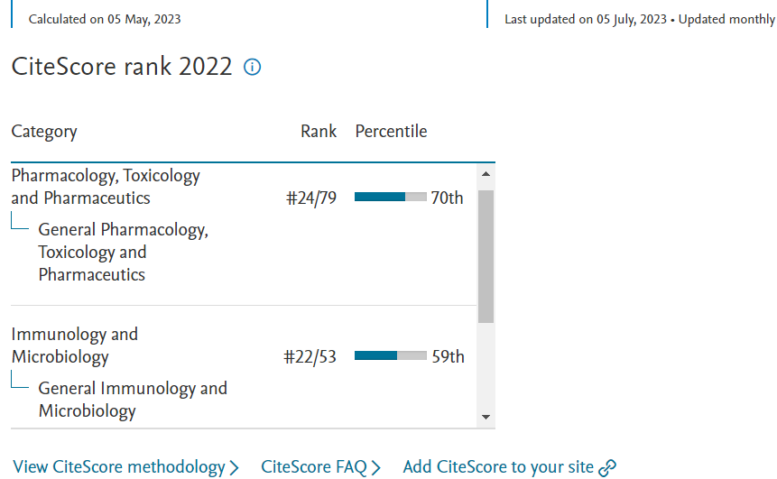
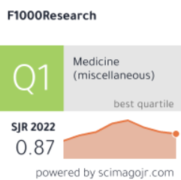
Journal indexing

Slide 6
What to submit.
Manuscript: docx 2 space, Times New Roman, line number, page number, title page, ethic approval, research design diagram, reporting guidelines
Cover letter: pdf with signature
Data: translated & untranslated
Participants’ consent forms: with signatures/blinded names
CVs of all authors

Slide 7
Reporting guidelines
https://www.hindawi.com/journals/isrn/2016/1346026/
PRISMA (Preferred Reporting Items for Systematic Reviews and Meta-analyses): for the reporting of systematic reviews and meta-analyses
CONSORT (Consolidated Standards of Reporting Trials): for reporting randomized controlled trials
STROBE (STrengthening the Reporting of OBservational studies in Epidemiology): for reporting observational studies, specifically cohort, case-control, and cross-sectional studies
MOOSE (Meta-analysis Of Observational Studies in Epidemiology): for reporting meta-analyses of observational studies
STARD (STAndards for the Reporting of Diagnostic accuracy studies): for reporting studies of diagnostic or prognostic accuracy
SPIRIT (Standard Protocol Items: Recommendations for Interventional Trials): for the reporting of scientific trial protocols
COREQ (COnsolidated criteria for REporting Qualitative research): for the reporting of qualitative research.

Slide 8
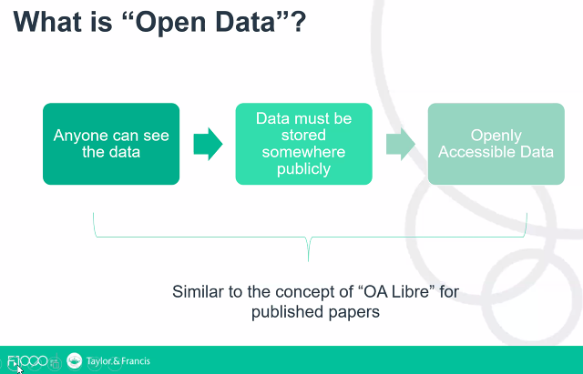
Data uploading
https://figshare.com
https://osf.io/

Slide 9
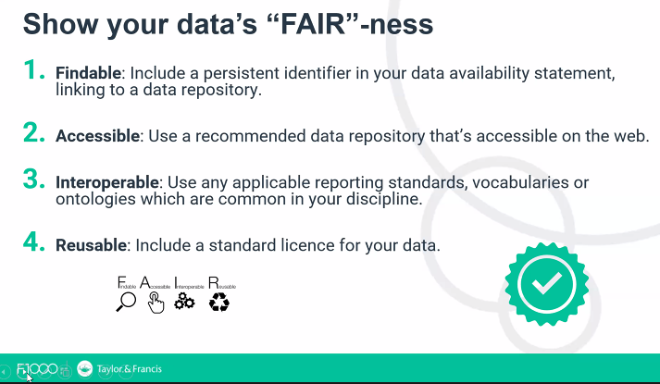

Slide 10
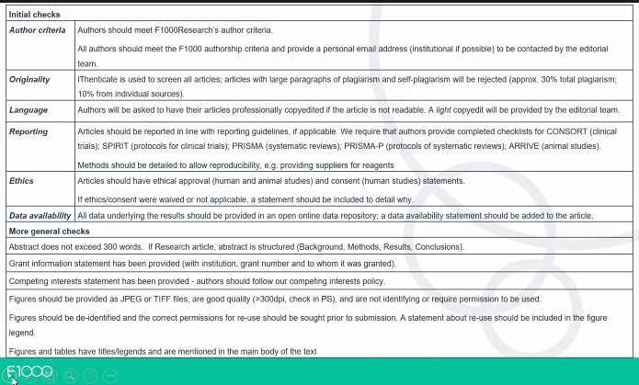
iThenticate
<10% plagiarism
300 word structured abstract
Funding
Conflicts of interest

Slide 11



Assistant Prof. Dr. Kukiat Tudpor
Faculty of Public Health,
Mahasarakham University, Quvae Thailand Consultant
Ms.Pimjai Jitmoma
Business Development Executive, Quvae Thailand
Translation
Proofreading
Journal formatting
Journal submission
kukiat@quvae.com
pimjai@quvae.com

